Slide 1
Projet Tech. Web et B.D.D.

Slide 2
Sommaire
Objectif
Présentation global
Structure
Merise
BDD
Formulaire
Liaison site /BDD
Difficulté rencontrées
Conclusion

Slide 3
Objectif
Partie Administrative
Page contact avec formulaire
C.V

Slide 4
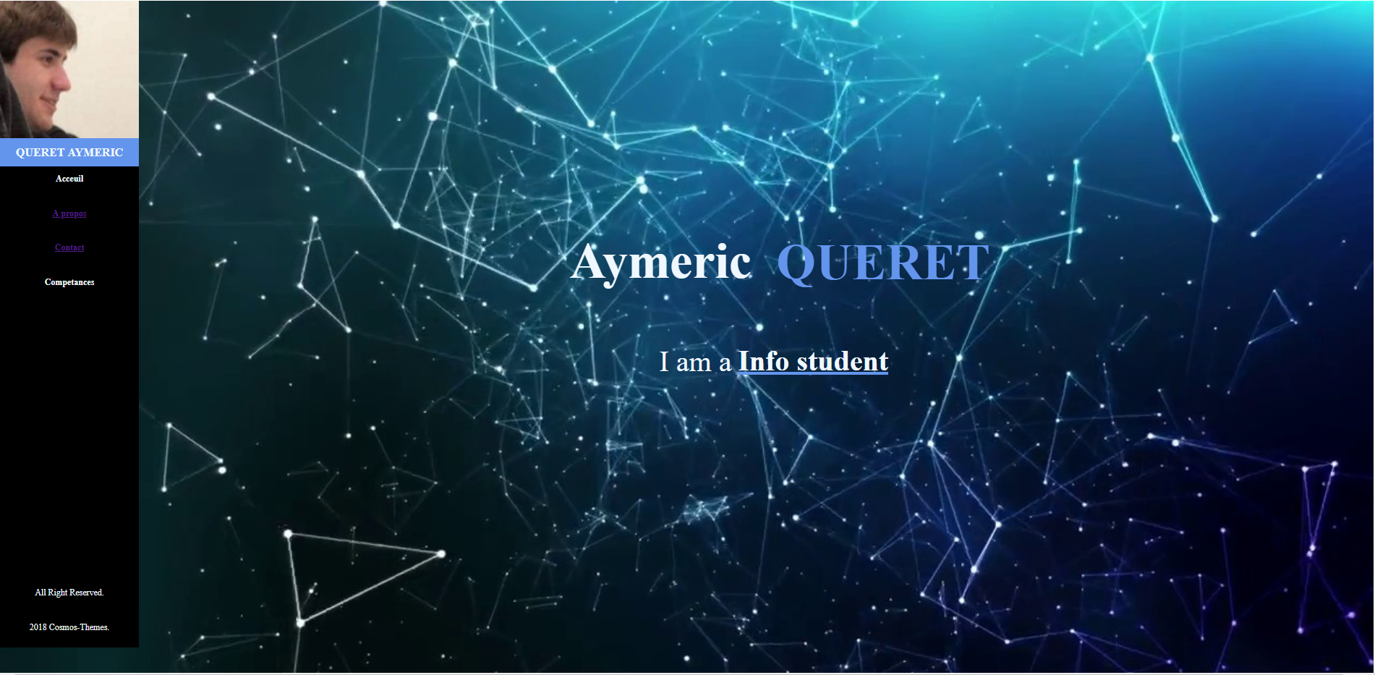
Présentation du site

Slide 5
Technologie utilisées
WAMP
HTML, CSS
PHP
MERISE / SQL (sur looping)

Slide 6
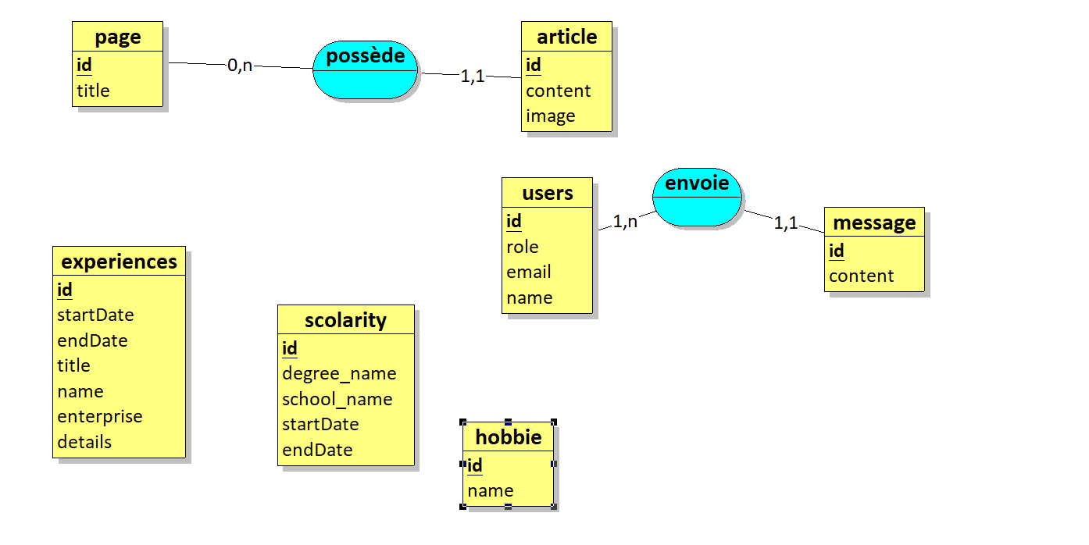
Structure

Slide 7
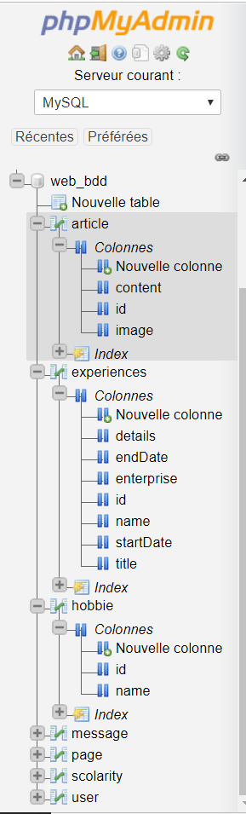
Base de donées

Slide 8
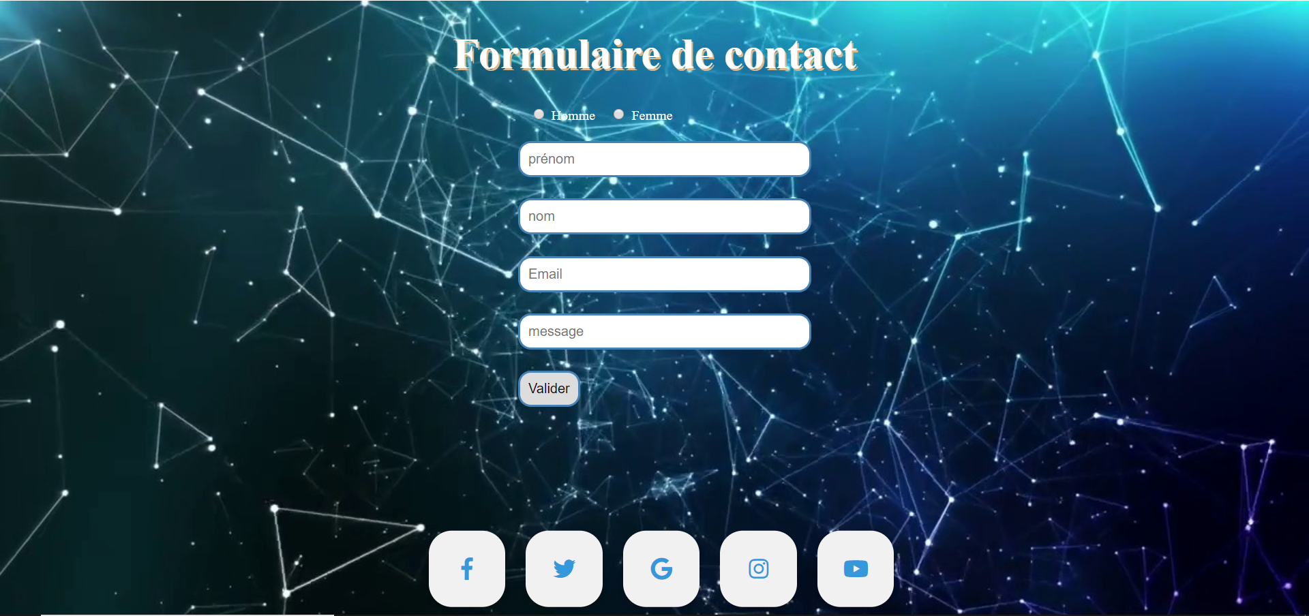
Formulaire de contact

Slide 9
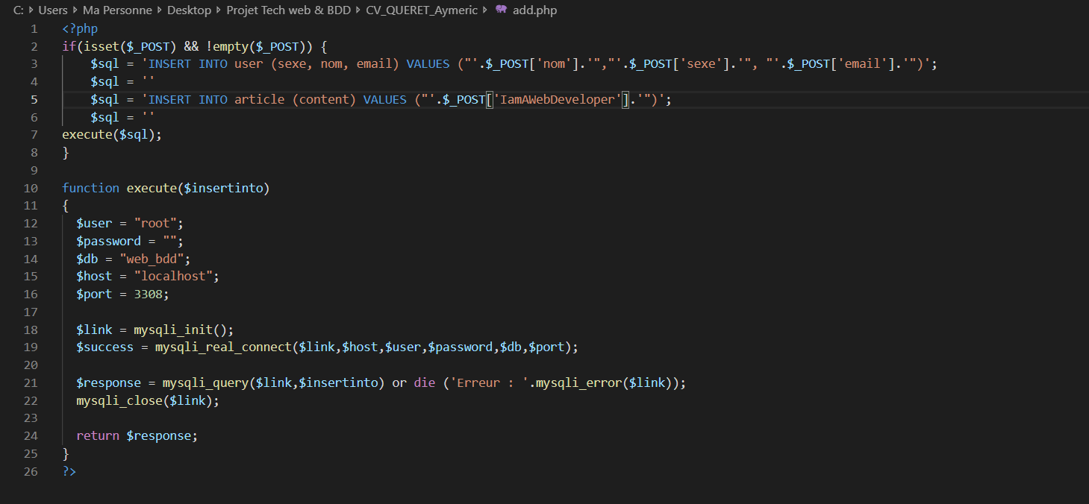
Ajout dans la base de données

Slide 10
Difficultés rencontrées
Liaison base de données / site CV
Design / html
Prise de retard / blocage

